Slide 1
Родительское собрание
«До свидания, 1 класс!»

Slide 2
МЫ ПЕРВОКЛАССНИКИ!

Slide 3
УРОК МАТЕМАТИКИ
Вопросы:
- сколько ног у жука?
- сколько ног у червяка?
- сколько крыльев у совы?
- а у бабочки?
- сколько хвостов у двух ослов?
- сколько шей у пяти журавлей?

Slide 4
Перемена Песня «Вместе весело шагать!»
Перемена, переменка! Отдохните хорошенько! Можно бегать и шуметь, Танцевать и песни петь, Можно сесть и помолчать, Только – чур – нельзя скучать!

Slide 5
Урок чтения
Назовите последнее слово правильно:
1. ГДЕ ОБЕДАЛ ВОРОБЕЙ? В ЗООПАРКЕ У ДВЕРЕЙ.
2. МЫ СОБИРАЕМ ВАСИЛЬКИ, НА ГОЛОВАХ У НАС ЩЕНКИ.
3. ПОЭТ ЗАКОНЧИЛ СТРОЧКУ, В КОНЦЕ ПОСТАВИЛ БОЧКУ.
Кто из сказочных героев сказал слова?
* Иду к бабушке и несу ей пирожок и горшочек масла.
* Кто сидел на моём стуле и сломал его?
* Ой, вы бедные сиротки мои, утюги и сковородки мои!
* Куплю куртку для папы Карло!
* Я сегодня поймал, было рыбку…
* А зачем на свете мёд?

Slide 6
Перемена
Частушки

Slide 7
ОКРУЖАЮЩИЙ МИР
Найди лишнее слово:
берёза малина сосна
воробей стрекоза ворона
жаба тритон щука
змея белка лиса
А какие грибы вы не возьмёте?
Опёнок, мухомор, маслёнок, лисичка,
бледная поганка, подберёзовик, сатанинский гриб, подосиновик?

Slide 8
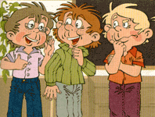
Перемена
Песня «Ничего на свете лучше нет»

Slide 9
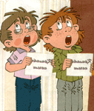
УРОК ФИЗКУЛЬТУРЫ и МУЗЫКИ
Спеть детскую песенку
Игра «Меткий стрелок»

Slide 10
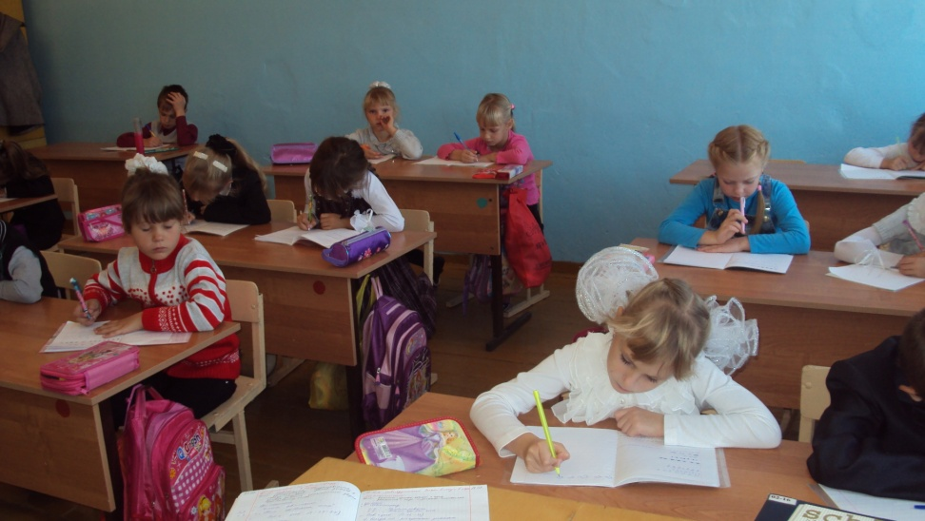
Мы очень любим учиться!

Slide 11
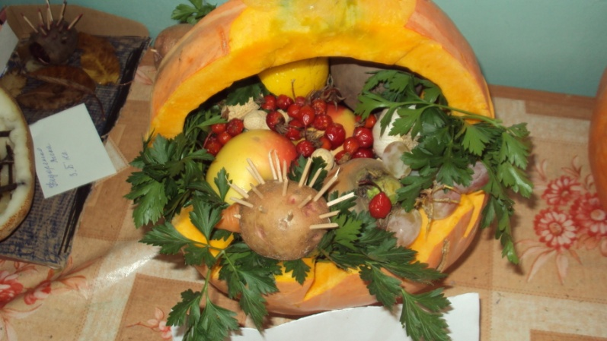
Неделя осени. Выставка поделок.

Slide 12
Новогодний утренник

Slide 13
«Русская изба»

Slide 14
Праздник «Гуляют ребятки в зимние Святки!»

Slide 15
День любимой игрушки

Slide 16
Любимая физкультура!

Slide 17
Нам очень понравился Хрюша!

Slide 18
Пасха (дом культуры апрель 2012 год)

